Slide 1

“구미시 민간보조금 관리와 공익제보자 보호와 포상에 관하여 ”
(5분 자유발언)
제252회 구미시의회 임시회
제1차 본 회 의
2021. 9. 9(목) 11:00
◯ 제 목 : 구미시 민간보조금 관리와 공익제보자 보호와 포상에 관하여 ◯ 내 용 ∙ 민간보조금 ∙ 민간보조금 횡령사건의 결과 ∙ 공익제보자 보호 ∙ 민간보조금 투명한 관리 ∙ 공익제보자 포상금제도의 확대
기획행정위원회

Slide 2
지방재벙법 제 23조-민간보조금의 교부
제23조(보조금의 교부) ① 국가는 정책상 필요하다고 인정할 때 또는 지방자치단체의 재정 사정상 특히 필요하다고 인정할 때에는 예산의 범위에서 지방자치단체에 보조금을 교부할 수 있다.
② 특별시ㆍ광역시ㆍ특별자치시ㆍ도ㆍ특별자치도(이하 “시ㆍ도”라 한다)는 정책상 필요하다고 인정할 때 또는 시ㆍ군 및 자치구의 재정 사정상 특히 필요하다고 인정할 때에는 예산의 범위에서 시ㆍ군 및 자치구에 보조금을 교부할 수 있다. <개정 2014. 5. 28.>
③ 제1항 및 제2항에 따라 지방자치단체에 보조금을 교부할 때에는 법령이나 조례에서 정하는 경우와 국가 정책상 부득이한 경우 외에는 재원 부담 지시를 할 수 없다.

Slide 3
지방 보조금의 분류-예산과목별 분류
민간보조(8개) 공공단체보조(5개)
민간경상사업보조 1. 자치단체경상보조금
민간단체 법정운영비 보조 2. 자치단체자본보조
민간행사사업보조 3. 교육기관에 대한 보조
운수업계보조금 4. 예비군육성지원경상보조
사회복지시석 법정운영비보조 5. 예비군육성지원경상자본보조
사회복지사업보조
민간자본사업보조(자체재원)
민간자본사업보조(이전재원)

Slide 4
문화예술과 민간행사보조금 예산
 | 2019 | 2020 | 2021
행사 | 83 | 43 | 65
금액 | 약 17억 | 약 11억 | 약 16억

Slide 5
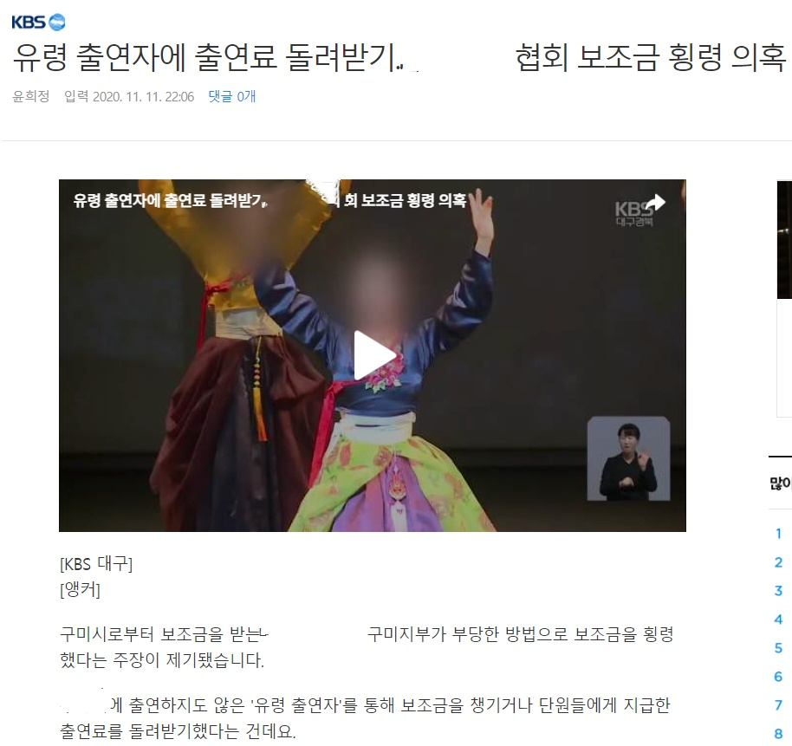
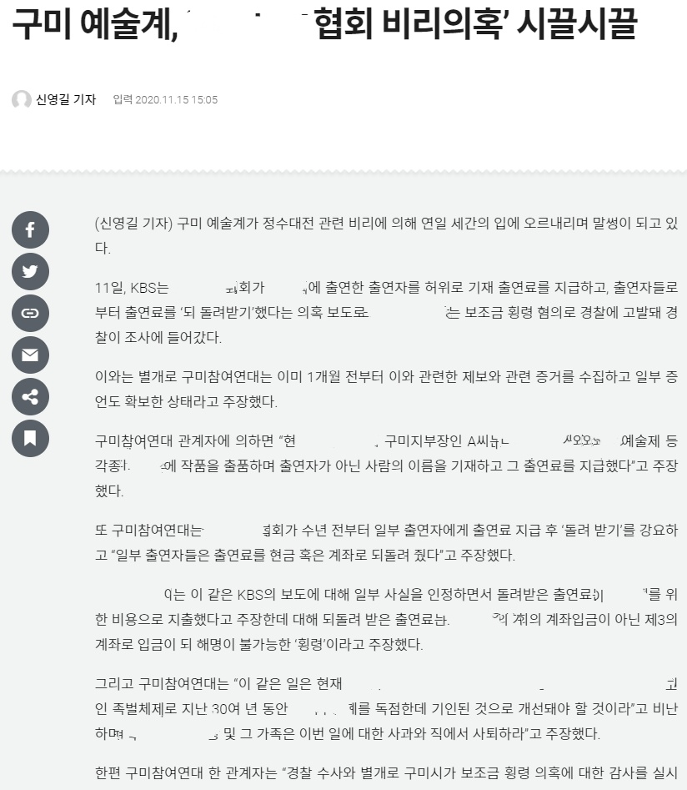

보조금 횡령 사건
–벌금 500만원, 보조금 횡령 환수조치 약 300만원 판결

Slide 6
공익제보자&내부고발자
공익제보자
-사회전체의 이익을 위해 정보를 제공하는 사람
-사회적 아이덴티티( identity)가 뛰어난 사람
내부고발자
-특정 집단의 구성원이 내부에서 저질러지는 부정부패와 비리를 외부에 알림으로써 공공의 안전과 권익을 지키는 자.

Slide 7
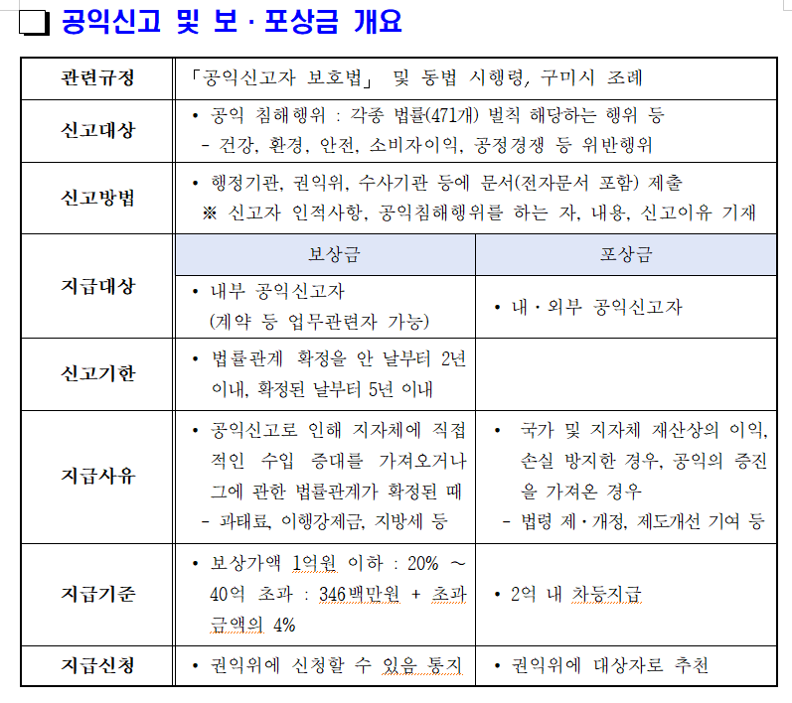
공익신고 보상금&포상금 제도

Slide 8
기획재정부 부정수급 종합대책
(2014년)
1. 14개 부처 참가
2. 부정수급 점검 TF 구성
3. 경찰청, 국민권익위원회, 감사원 중심
4. 보조금 제도 정비 시스템
가. 점검 실효성 강화
나. 처벌·제제강화
다. 인프라·제도 정비

Slide 9
구미시 지방보조금 관리 조례
제2장 지방보조금심의위원회
제3장 지방보조금의 교부 등
제20조(지방보조사업 수행상황 점검 등) ① 지방보조사업자는 시장이 정하는 바에 따라 지방보조사업의 수행 상황을 시장에게 보고하여야 한다.
② 시장은 지방보조사업의 수행 상황을 파악하기 위하여 필요한 경우 현지 조사를 할 수 있다.
③ 시장은 지방보조사업자가 법령 및 지방보조금 교부결정의 내용 또는 법령에 따른 시장의 처분에 따라 지방보조사업을 수행하지 아니할 때에는 지방보조 사업자에게 필요한 명령을 할 수 있다.
④ 시장은 지방보조사업자가 제3항에 따른 명령을 위반하였을 때에는 그 지방 보조사업의 수행을 일시 정지시킬 수 있다.
제23조(감독 등) 시장은 지방보조금의 적정한 집행을 기하기 위하여 필요하다고 인정할 때는 지방보조금을 교부받은 자에 대하여 그 지방보조사업에 관한 보고를 하게 하거나 소속공무원으로 하여금 관계장부, 서류 또는 그 사업 내용을 검사하게 하거나 감독상 필요한 처분을 할 수 있다.

Slide 10
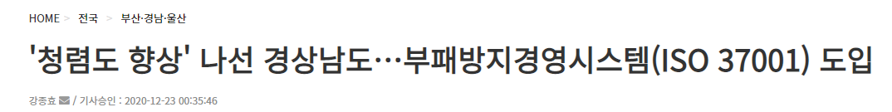
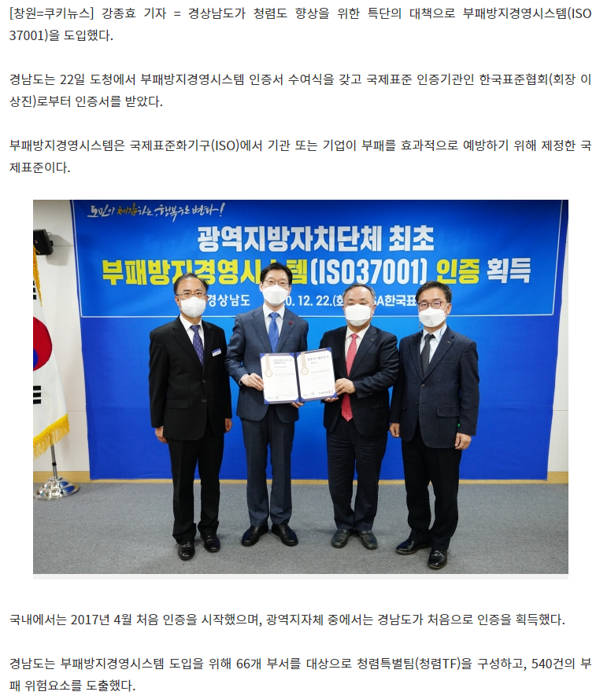
<<ISO37001>>
-한국표준협회(KSA)로부터
국제표준화기구(ISO)가 제정한
부패방지경영시스템
-공공기관과 민간기관, 비영리단체들이
부패와 싸우는데 있어 주요한 역할
-부패방지경험시스템 계획
-책임과 역할 분담

Slide 11
구미시의 의무
1. 보조금 중간 관리 감독 시스템 확충
2. 민간행사보조금 횡령에 대한 조사 시스템 확충
3. 정부의 보조금 부정수급 시스템 활용
4. 공익제보자 보호
5. 감사실의 기능을 구미시 예산 관련 단체와 개인으로 확대
6. 부패방지프로그램 응용
7. 다양한 민간보조사업자 확대
8. 횡령사건 보조자 일벌백계

